Slide 1



GRUPO 2
GESTÃO DE RECURSOS

Slide 2
Equipe
  Arthur Martins do Nascimento de Jesus
  Bruno Almonde Bragança
  Gabriel da Silva Reboli
  Lucas Girelli Bezerra
  Michel Gonçalves Salles
  Rodrigo Fassarella Leite
  Sofia Liuth Costa

Slide 3
Projeto
O projeto consiste em um sistema que permite o gerenciamento interno dos recursos de uma empresa, afim de permitir a rastreabilidade dos recursos.
Os principais clientes são pequenas/médias empresas, e os usuários do sistema seriam pessoas solicitando recursos, gestores e gerentes.

Slide 4
Mudanças
Inicialmente tínhamos como atores:
  Solicitante
  Gestor
  Administrador
Porém, percebemos que o ator gestor estava exercendo muitas funções no sistema, então decidimos dividir em 2 atores:
  Gestor
  Gerente

Slide 5
Requisitos Funcionais (RF)
  Autenticar usuário
  Gerenciar usuários
  Gerenciar perfis
  Gerenciar recursos
  Consultar estoque
  Registrar entrada/saída
  Criar solicitação
  Cancelar solicitação
  Validar solicitação
  Verificar disponibilidade
  Alterar estado da solicitação
  Registrar movimentações
  Consultar histórico
  Impedir operações incompatíveis

Slide 6
Requisitos Não Funcionais (RNF)
Características e Restrições
Os usuários poderão ter mais de um perfil associado a eles.
Cada cliente poderá gerenciar um estoque unificado.
Os clientes não terão acesso direto ao Banco de Dados.
Personalização do ambiente para o cliente.
Não terá aplicativo mobile.

Slide 7
Requisitos Não Funcionais (RNF)
  A senha dos usuários deve ser criptografada
  O sistema deve estar disponível 24h
  A maioria das operações de consulta e envio de dados devem durar menos de 2 segundos
  As telas devem apresentar um design consistente entre si
  Deve ser realizado um backup do ambiente 1 vez por dia.

Slide 8
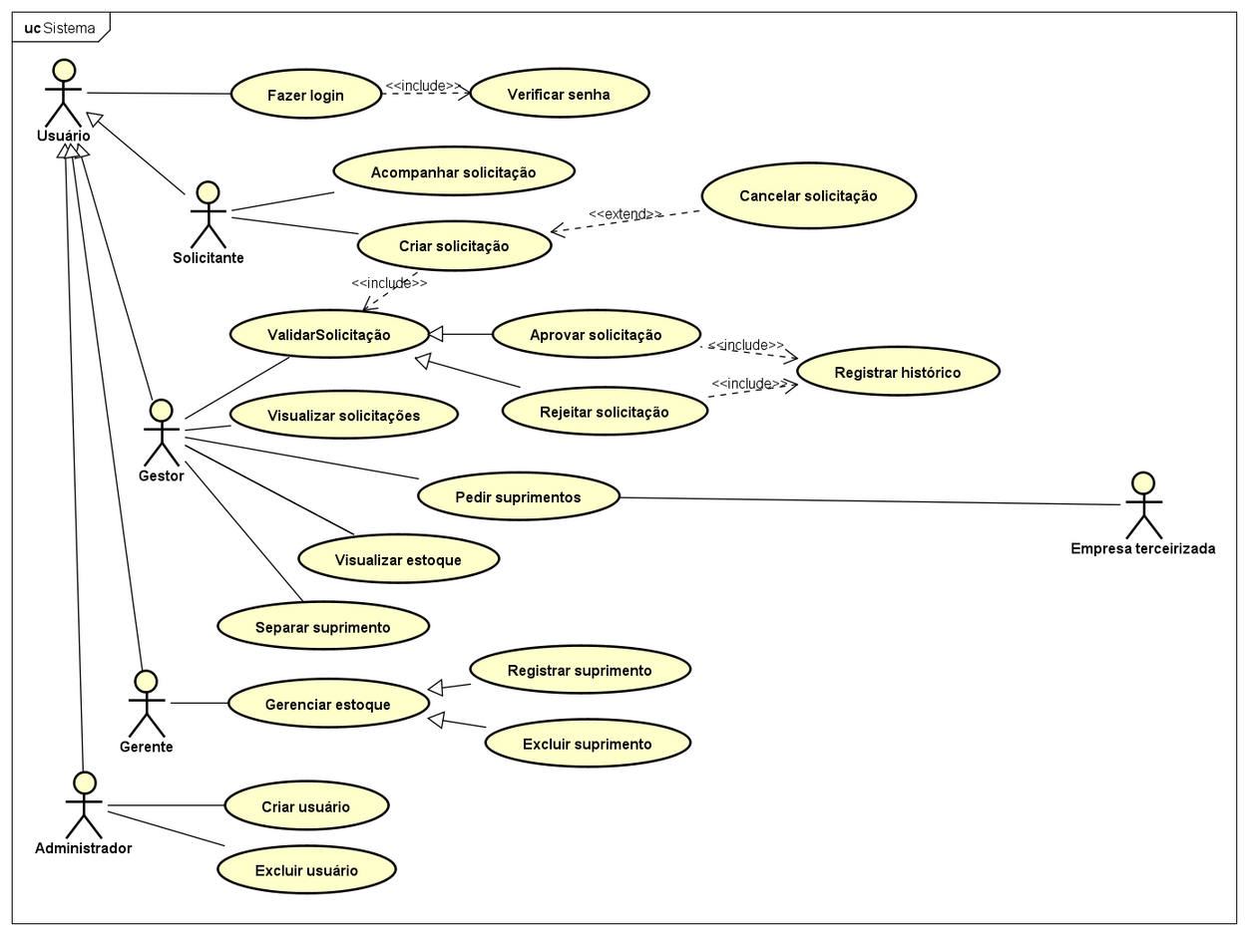
Diagrama de Casos de Uso

Slide 9
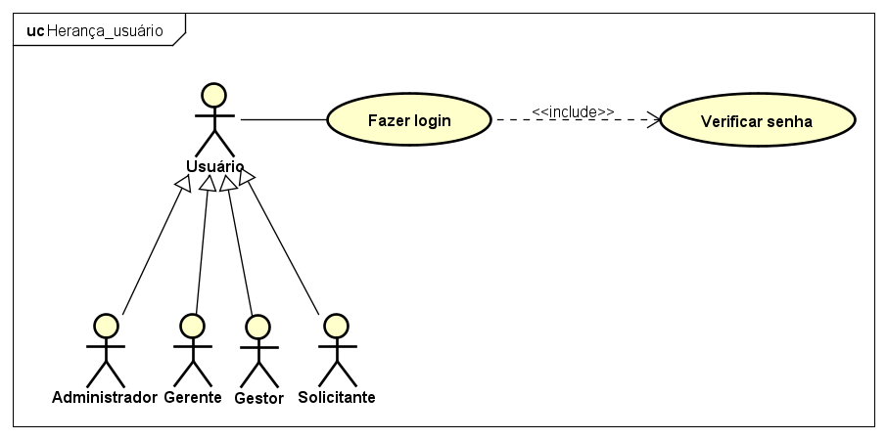
Diagrama de Casos de Uso

Slide 10
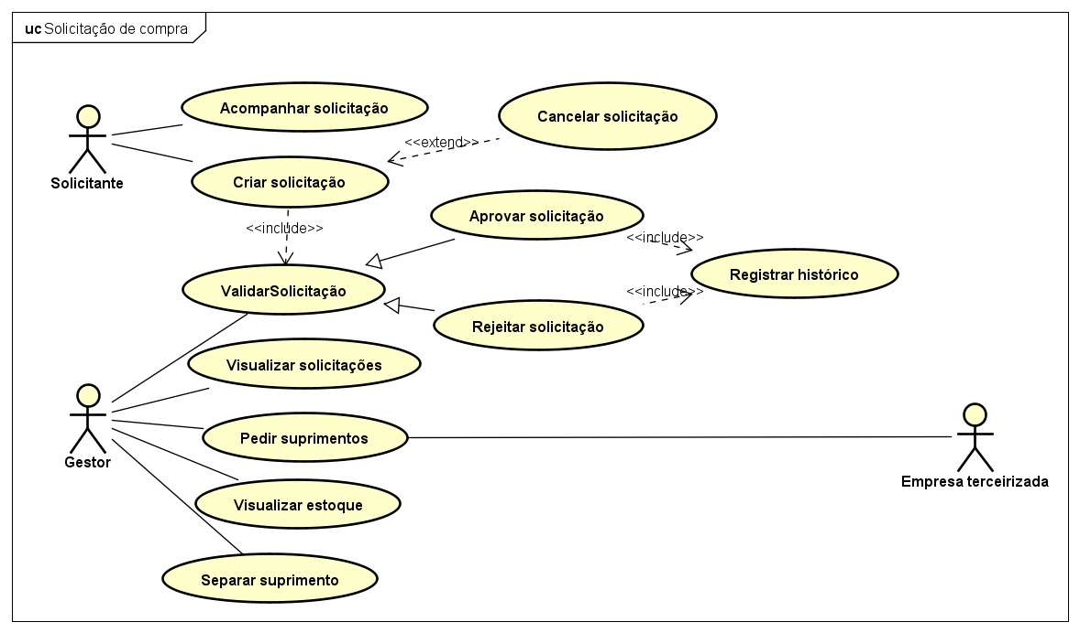
Diagrama de Casos de Uso

Slide 11
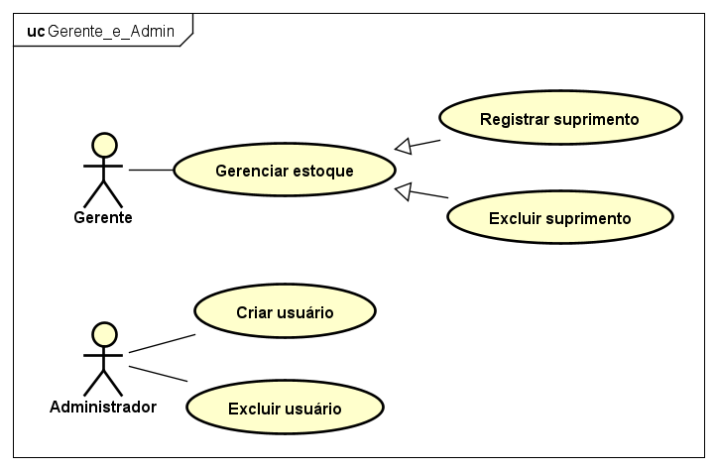
Diagrama de Casos de Uso

Slide 12
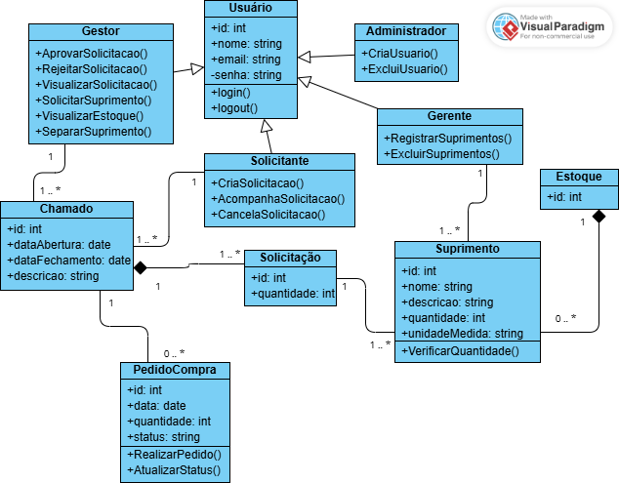
Diagrama de Classe

Slide 13
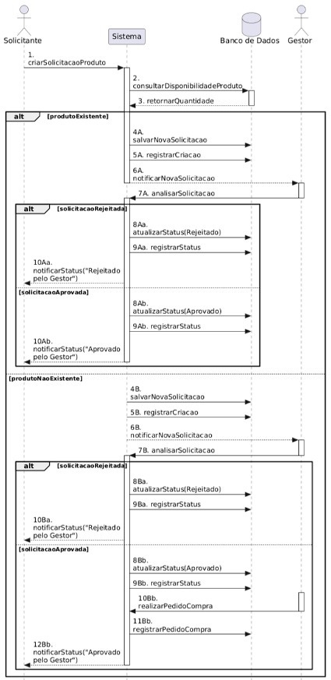
Diagrama de Sequência

Slide 14
Diagrama de Sequência

Slide 15
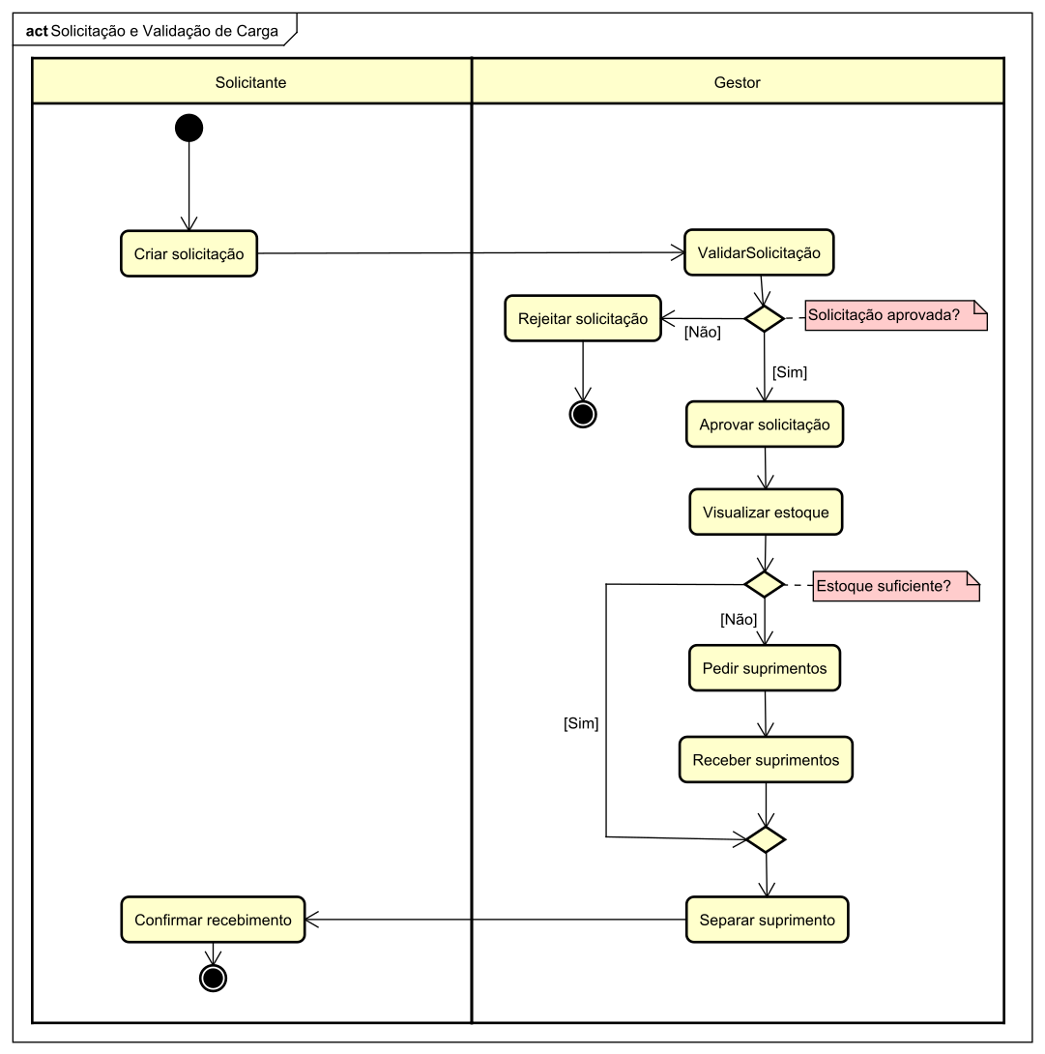
Diagrama de Atividades

Slide 16
Encerramento
  Atualmente o andamento do projeto ficou focado na construção do esboço do sistema.
  Até o momento, cada integrante do grupo ficou responsável por uma parte dos diagramas.
  Como próximos passos temos que definir o nome do sistema, a arquitetura, e começar a prototipar as telas do ambiente.

